Slide 1
Запоминающее устройство
Запоминающее устройство - устройство для записи, хранения и выдачи информации, представленной в кодовой форме.

Slide 2
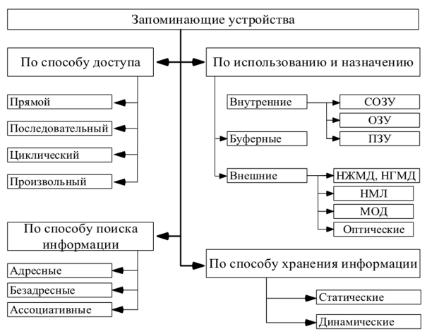
Классификация

Slide 3
Буферные запоминающее устройство
Буферные ЗУ (БЗУ) используются для промежуточного хранения данных и согласования разницы в быстродействии при обмене между устройствами с разным быстродействием, например, между ОЗУ и ВЗУ. По емкости и быстродействию БЗУ занимают промежуточное место между ОЗУ и ВЗУ.

Slide 4
Оперативные запоминающие устройства
ОЗУ предназначены для хранения данных и программ текущих вычислений, а также программ, к которым следует быстро перейти, если в ходе вычислительного процесса возникло прерывание. К оперативным относятся ЗУ, выполняющие операции записи и считывания информации примерно за одинаковое время. Емкости современных ОЗУ составляют от нескольких сотен мегабайт до единиц гигабайт для персональных ЭВМ. При отключении питания информация в ОЗУ, также, как и в СОЗУ, теряется, так как оперативные ЗУ являются энергозависимыми.

Slide 5
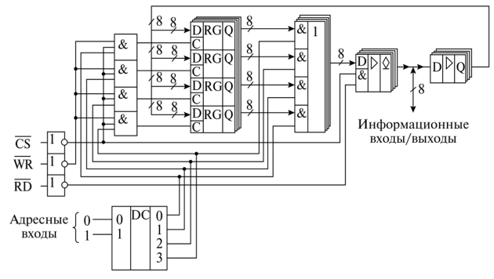
Устройство (схема) ОЗУ

Slide 6
Постоянные запоминающие устройства
ПЗУ предназначены только для хранения и считывания информации, которая не изменяется в процессе вычислений. Обычно в ПЗУ информация записывается один раз при изготовлении, а в процессе работы только считывается, однако существуют отдельные типы ПЗУ, позволяющие многократную перезапись информации (например, флэш-память). Для ПЗУ характерно, что длительность записи может превышать время считывания в несколько раз или на несколько порядков. Постоянные ЗУ являются энергонезависимыми.

Slide 7
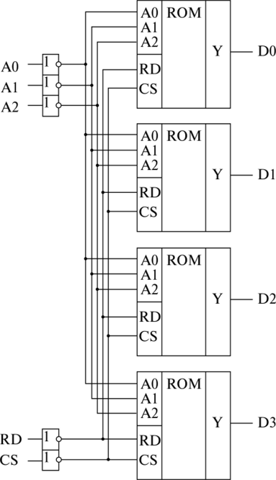
Устройство (схема) ПЗУ

Slide 8
Внешние запоминающие устройства
Внешние ЗУ (ВЗУ) предназначены для хранения больших массивов информации. Объем данных, которые могут храниться в таких ЗУ, превышает сотни гигабайт, однако время доступа к ним составляет от нескольких миллисекунд (для накопителей на жестких магнитных дисках, НЖМД) до нескольких минут (для накопителей на магнитных лентах, НМЛ). В качестве внешних ЗУ чаще всего используют накопители информации на гибких магнитных дисках (НГМД), НЖМД, НМЛ, накопители на оптических и магнитооптических дисках (МОД).

Slide 9
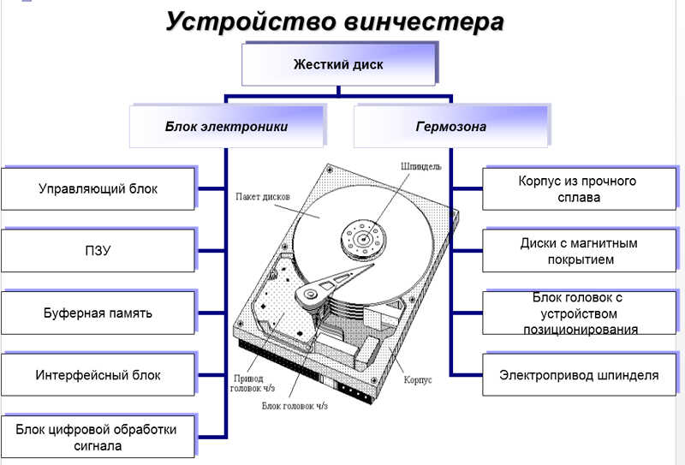
Устройство (схема) ВЗУ

